Slide 1
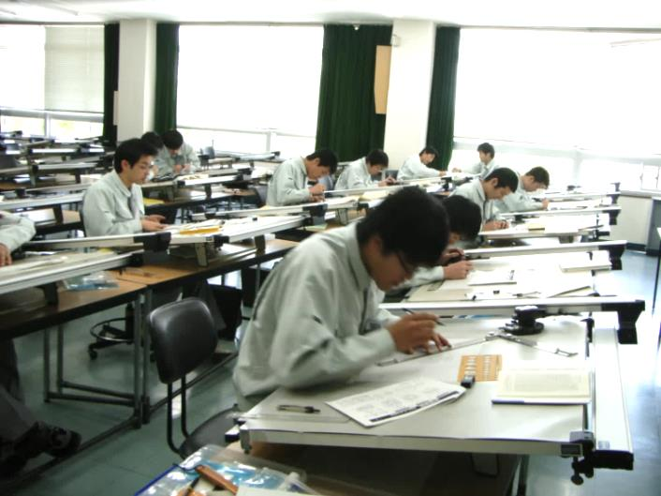
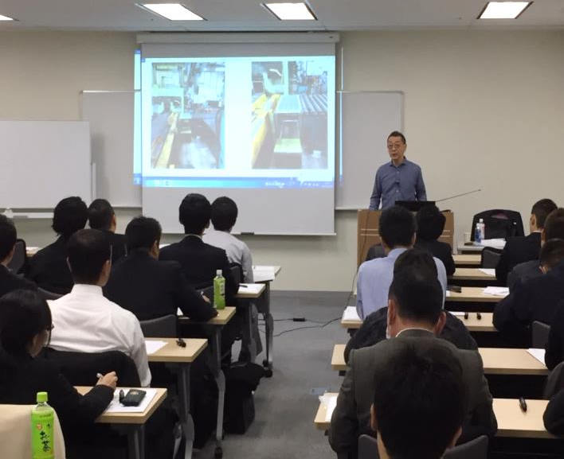
資料５
平成２９年度取組報告 大阪府工業協会
主な取組報告
大阪府工業技術大学講座
平成29年4月～30年3月
狙い：次代を担うものづくり人材を育成
取組内容
110日間におよぶ講義と企業見学で、機械工学の知識を基礎～応用まで網羅。優秀な人材を育成することで、企業が成長し、
企業の魅力向上につなげる。
実施結果
参加者数：44名
参加事業者には参加者が長期間抜けることで負担をかけるが、1日も休まず出席する皆出席者が全体の半数いるなど、積極的に参加していただいた。
３Ｓ（整理・整頓・清掃）を活用した職場環境改善セミナー
平成29年12月14日
狙い：３Ｓのノウハウを伝え、働く環境整備の促進
取組内容
３Ｓ（整理・整頓・清掃）の徹底により、労働生産性の向上に加え、人材確保にもつながるという意識づけを行うため、３Ｓのノウハウを提供するセミナーを実施。
実施結果
参加者数：43名
アンケート抜粋：「基本的な部分を解説していただき、よく理解できた」
「次回開催があれば後輩に受講してもらいたい」
30年度の方針
引続き、講義、見学、実習等をとおして、企業の人材育成、働く環境整備を促進していく。

Slide 2
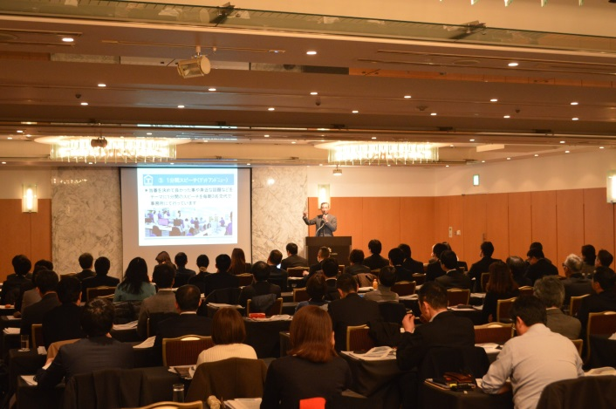
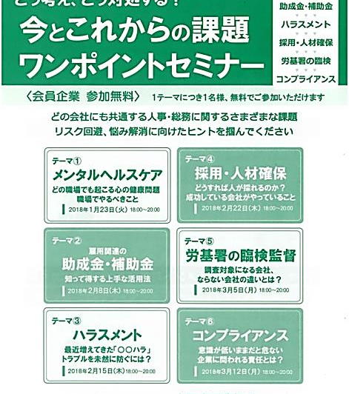
平成３０年度 主な取組予定 大阪府工業協会
主な取組予定
人材活性化フォーラム
平成３０年１１月頃
狙い：若手が定着し、育つ方法を考える
取組内容
人材確保・育成、職場の活性化（環境整備）は、どの企業においても永遠の課題である。
そうした悩みに対して、コミュニケーションの工夫や、様々なしかけなど、状況を変えるヒントを提供するためのイベントを開催する。
目標
参加者数：100名
人材に関する課題解決セミナー
平成３０年７月～９月頃
狙い：６つのテーマで企業の人材確保を支援
取組内容
「人材に関する課題」をテーマにしたセミナー６回開催
（主な内容）
・メンタルヘルスケア ・雇用関連の助成金、補助金 ・ハラスメント
・採用、人材確保 ・労基署の臨検監督 ・コンプライアンス
目標
参加者数：各回30名
５－１

Slide 3
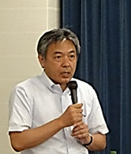
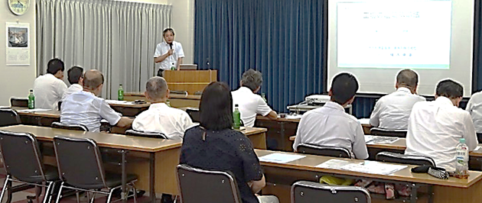
平成２９年度取組報告 大阪府ものづくり振興協会
主な取組報告
工場の建築基準法セミナー
平成29年8月2日（水）
狙い：改正後の建築基準法を正しく理解し、適法に建築物やその敷地の維持管理を行ってもらう
取組内容
工場向けコンプライアンス研修（３Ｋ払拭効果）として、事前に困っていること、疑問に思っていることをお聞きし、そのことを踏まえた内容での講習会を行った。
セミナー終了後個別相談も行った。
実施結果
参加者：1３名（予約14名）
アンケート結果：実際に疑問なところが聞けて、良かった。
ダイカスト工場見学バスツアー
平成30年3月28日（水）
狙い：名前だけではわからない製造業を知ってもらい、魅力を感じてもらう。
取組内容
就職希望者に普段見られない工場内部を実際に見学し、イメージと違うダイカスト工場の内容を知ってもらう。
実施結果
予約人数：２名 30.3.23時点
30年度の方針
当協会の年行事で、工場見学、セミナーを行っているが、その他に意向調査を行い、それを基に工場見学、講演会等を行う。

Slide 4
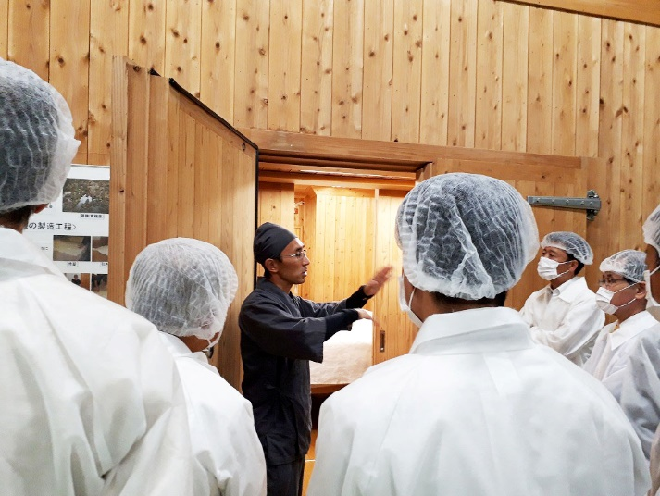
平成３０年度 主な取組予定 大阪府ものづくり振興協会
主な取組予定
工場見学バスツアー
平成30年10月上旬
狙い：経営の合理化、技術の向上を図るため、優良工場等の見学会を行う。
取組内容
働く環境改善に積極的な企業を見学し、府内中小企業の環境改善の取り組みを底上げする。
目標
参加者20～40名程度
就職希望者への出前講座等
平成30年数回程度
狙い： 業種、職種のイメージや認識と理解を深めるためのセミナー
取組内容
製造業の中の業種や職種を知ってもらい、現場で働いている人の生の声を聴き興味関心をもってもらう。
加盟組合との連携事業
目標
2回以上異業種で行う。
５－２

